Slide 1

心智功能障礙者老化評估使用手冊暨紀錄表介紹
與評估方式說明
育成社會福利基金會
新北市愛育發展中心主任鄭芬芳

Slide 2
大 綱
手冊發展緣起
機構試用與修訂歷程
適用對象、評估時機與原則
整體評估架構
評估操作說明

Slide 3
緣 起
為了讓心智障礙者得到終身完善的服務， 育成基金會秉持著『父母深情·永不放棄』的服務理念，對心智障礙者提供陪伴終身到老的服務。不論他在家庭、社會或機構，在不同生命階段扮演守護者的角色。
本會機構中服務使用者日漸年長，有關障礙者老化照顧已成為服務提供者不可忽視的課題，自民國95年起本會基於提升照顧品質的理念，參考國家衛生研究院論壇91年12月出版之「機構照護評估工具使用手冊」，並結合機構內實際照顧經驗，開始著手編製本手冊。

Slide 4
國家衛生研究院論壇91年12月出版之「機構照護評估工具使用手冊」主要是針對護理之家而設計，針對機構住民進行個別狀況的評估。
機構式照護不同於居家照護，照護人員無法24小時中隨時親自掌握個案狀況，因此藉由手冊的評估與紀錄訂定照顧計畫，藉此能清楚掌握個案的狀況及變化。
美國從1991年來，幾乎所有護理之家都在法源規定下有義務使用該手冊，以提升照護品質。

Slide 5
機構試用與修訂歷程
95年12月1日 會議通過後於本會所屬機構中試評估。
96年7月5日成人工作會報修訂通過。
100年10月12月召開修訂會議。
101年2月本會責成南港養護中心馬海霞主任成立編修小組規劃手冊出版，並由愛育發展中心、鵬程啟能中心、弘愛服務中心、研發組等單位共同討論、試評估、編修、彙整而成。
101年5月16日 成人工作會報修訂通過。
101年12月正式出版。

Slide 6

適用對象
接受機構照顧服務之心智功能障礙者。

Slide 7
評估時機
服務使用者新進入機構時。
健康狀況明顯改變時(例如:重大疾病、跌倒等因素)。
定期評估：35歲以上服務使用者每半年定期評估1次，35歲以下依據個別情形由各單位訂定評估計畫，或每年定期評估1次。

Slide 8
評估原則
1.係根據服務使用者實際表現為基礎，不論其是否有能力做。
2.實際表現非與他人做比較，而是與服務使用者自己的過去做比較，藉以了解其老化的過程。
3.本手冊應由專業團隊共同協調評估所有的專業項度。
4.若本表評估項目若不符合個案狀況(如:腦性麻痺者在表一之2活動狀況之平衡感測試項目中無適合選項)，則應在評估表中的補充說明欄中敘明之。
Notes:
1.例子:評估進食時，若以對象的能力而言是可以獨立完成進食，但評估當下，需要他人部分協助才能進食，則依據實際情形為準。
2.縱貫研究的評估方式比橫斷研究更為適切，並且更貼近真實。

Slide 9
老化的評估方法
攸關老化相關變化的觀測，常常面臨方法學上的問題: 採橫斷研究或縱貫研究?
橫斷法 | 縱貫法
以不同年齡之個體或團體為對象，就某方面行為、功能為主題，使用類似觀察測量工具，在同一期間內，即可獲得不同年齡組的同類資料。 | 不同的時間內進行多次的調查。是以單一個體或團體為對象，就某方面的行為，自幼小到長大的歲月中，繼續觀察測量，從而探究因年齡增長（自變項）與身心變化（依變項）兩者間的關係。
優:簡單易行，省時省力。 缺:無法提供個體變化的資料、無法顧及個別差異。無法顧及斷代間文化或環境改變所引起的差異。 | 優:能保留發展趨勢的資料、個別發展的形式〈pattern〉清楚、前期事件對後來行為的影響得以顯現。 缺:費時、費力、重複測驗影響行為的客觀性等。

Slide 10
本手冊的評估原則：自己跟自己比
評估服務對象的老化情形時，要與對象本身的基礎條件相比，而不是與同年齡之他人、或不同年齡層者相比。
評估時，務必參照服務對象其過去的生命歷史、教育、角色期待等訊息，個別差異往往影響著評估結果。
Notes:
老化受到很多因素影響，族系、生活環境、教育、社經地位、角色期待、疾病史等因素。

Slide 11
團隊合作的老化評估
由於障礙年長者的老化常合併許多其他方面的問題，因此評估團隊的成員除應包含：教保員、護理師、社工、職能治療師、物理治療師等；
條件許可的話能結合其他相關支持人員如如營養師、臨床藥師、語言治療師、精神科醫師、臨床心理師、志工及宗教人員等。
Notes:
團隊主要的功能在於收集相關的資訊以增加評估的精確性，各司其職並相互溝通，藉著定期舉行的討論會，來共同擬定個別支持計畫、決定支持目標，再將此計畫付諸實行並追蹤其效果，視其成效而做出適當的修正等。
當然病患及其照顧者亦為其中的成員，因其亦須熟悉健康照顧的知識及技術，才能維持並促進治療的效果，也才能在病方與醫方有共識的前提之下，使病患獲得妥善的照護。

Slide 12
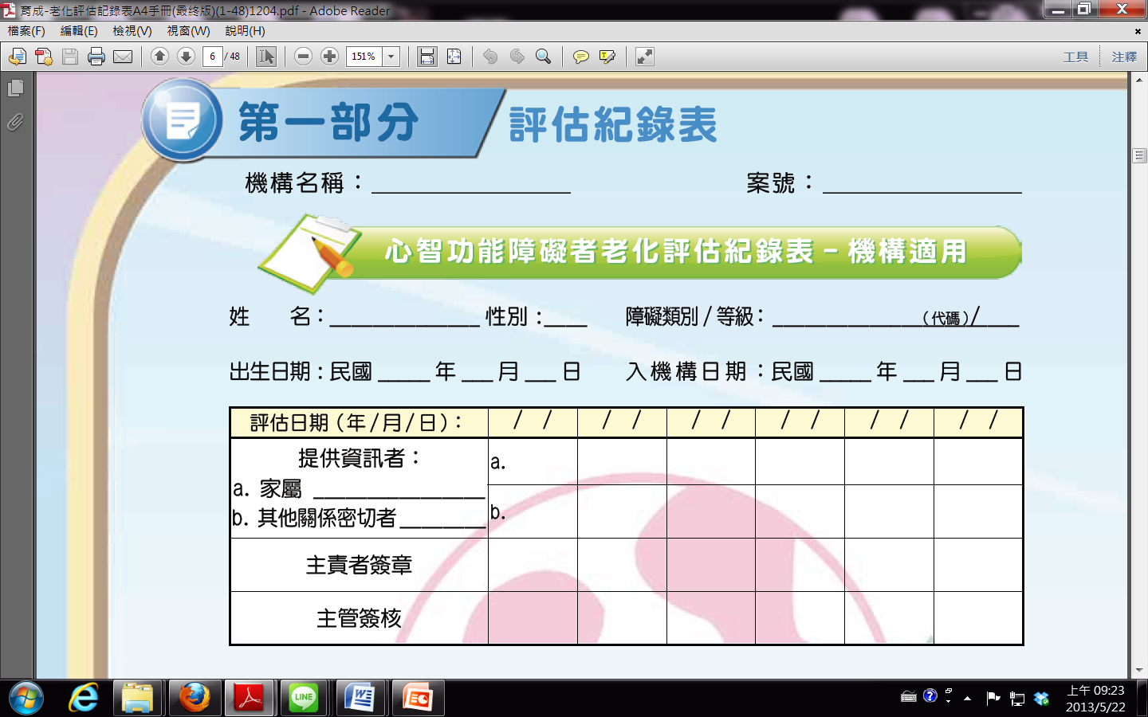
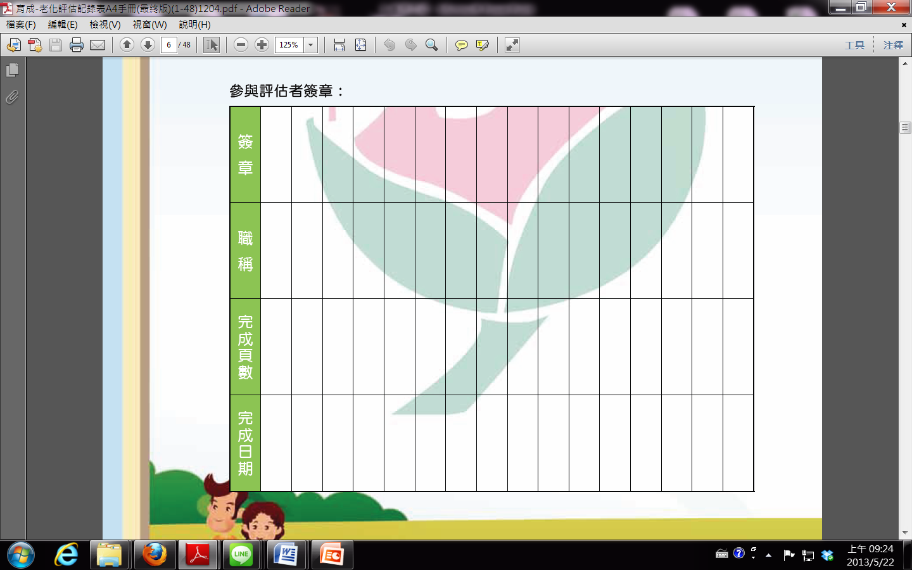

Slide 13
評估人員應…
積極拓展老年學(gerentology)及老年醫學(geriatrics)的知能
與其他專業團隊共同合作
Notes:
反移情作用(counter-tranference):係指諮商員對當事人表達的一種情緒反應或投射作用，包括諮商員對當事人的內在及外在行為所表現的意識典潛意識態度。反移情的感覺內容易有正負兩種;正的反移情如諮商員對當事人的好感，負的反移情如諮商員對當事人產生敵意。

Slide 14
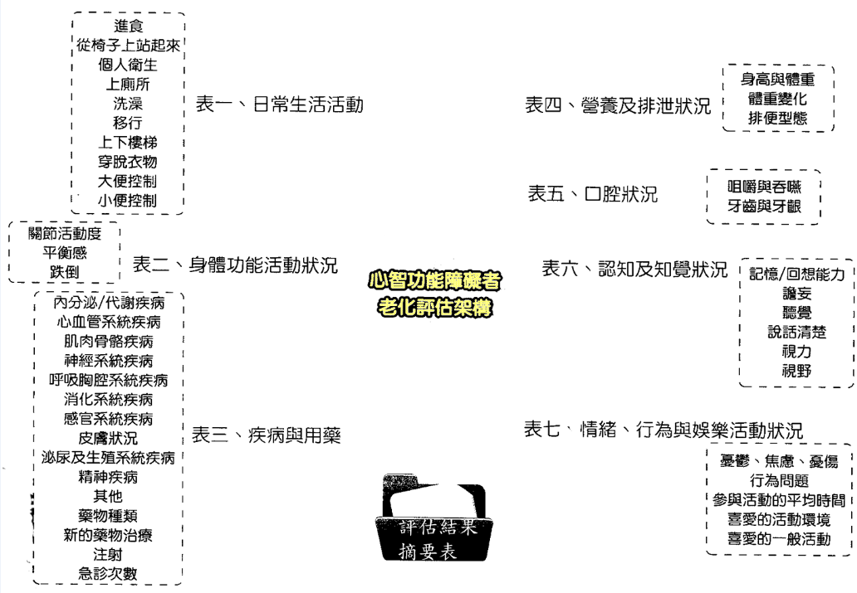
評估架構
參考ICD-10-CM疾病分類與診斷

Slide 15
評估操作說明
表一日常生活活動
表二身體功能活動狀況
表三疾病與用藥
表四營養及排泄狀況
表五口腔狀況
表六認知及知覺狀況
表七情緒行為與娛樂活動狀況

Slide 16
表一日常生活活動
本表共有十個項目，每個項目包含「0.1.2.3」4項評估標準。
標準以服務使用者需要被支持的程度加以區分，需要被支持的程度越高，則分數標準越高。
請評估者於每一次評估後，計算評估標準「3」完全支持的項目數。

Slide 17
表二身體功能活動狀況2-1
關節活動度限制： 係指因關節活動度限制而妨礙到日常功能( 尤其是每天生活的活動) 或是有受傷的危險性。
自主性運動的喪失：試圖執行一項工作時候像缺乏起始的動作一樣，例如: 不協調、不靈活、肌肉僵直或有突然的動作。

Slide 18
表二身體功能活動狀況2-2
平衡感: 記錄服務使用者站立時( 非行走時) 能夠不靠輔具或人為協助下維持10 秒鐘、 坐著時能夠不碰觸椅背或椅子旁邊的情形下維持10 秒鐘，以及行走時的平衡感
請參看錄影檔示範。

Slide 19
表三疾病與用藥2-1
內分泌/代謝疾病
心血管系統疾病
肌肉骨骼疾病
神經系統疾病
呼吸胸腔系統疾病
消化系統疾病
感官系統疾病
皮膚狀況
泌尿及生殖系統疾病
精神疾病

Slide 20
表三疾病與用藥2-2
藥物種類: 記錄服務使用者過去30 天內購買之成藥，以及經由醫師處方用藥的種類數目，例如口服、靜脈內注射、注射、藥膏。服務使用者自行服用的藥物也包括在內。但營養補充品( 例如: 維他命、中藥等) 則不列計於種類數目中，可於補充說明欄中敘明之。
新的藥物治療: 記錄過去90 天內開始的藥物治療。
急診次數: 記錄服務使用者過去180 天內急診的次數，若為新進服務使用

Slide 21
ttt.『精神分裂症』已更名為
『思覺失調症』
Schizophrenia在台灣之中文名稱原為精神分裂症，在病友團體及精神醫學界人士為倡導去除汙名化的概念下，於102年更名為思覺失調症。

Slide 22
表四營養及排泄狀況
身高與體重。
體重變化。
排便型態: 可詢問服務使用者本人或直接照護者，必要時則使用檢查方式。

Slide 23
表五口腔狀況
咀嚼與吞嚥: 咀嚼問題係指無法沒有疼痛或困難地咀嚼食物；吞嚥能力則受到許多疾病的過程及功能退化的影響。
牙齒與牙齦: 由詢問服務使用者、檢查其口腔狀況並查閱其牙科就診記錄等方法加以評估。

Slide 24
表六認知及知覺狀況3-1
記憶/ 回想能力: 服務使用者不需要知道座位或房間號碼，但必須能找到回座位或房間的路；不用講出工作人員的名字，但必須能夠知道某個人是機構內的工作人員；詢問服務對象剛才做過的事情，以機構內的日常生活活動為主，例如: 進食、刷牙洗臉、上廁所等。
譫妄: 不論認為發生的原因為何，記錄服務使用者過去30天內的行為表現。

Slide 25
表六認知及知覺狀況3-2
聽覺: 必要時在不同環境下評估。為了講得更清楚一點，應放大音量、講慢一點、或多使用一點手勢、或需配合臉部表情，這些都是與聽力問題有關的線索。
說話清楚: 記錄服務使用者的說話品質而不是說話內容或適當性。

Slide 26
表六認知及知覺狀況3-3
視力: 評估服務使用者在充足的光線下與戴上習慣使用的視力輔助器時( 眼鏡、老花眼鏡)，看近物的能力。如果服務使用者無法溝通或是無法遵循對視力檢查的指令，則觀察其眼球的轉動，看看其眼睛是否跟著物體轉動。
視野: 記錄服務使用者是否有和一般老人常見疾病有關的視力限制或困難，例如: 白內障、青光眼、黃斑性退化、糖尿病性視網膜病變、神經疾患。有關視野問題，可觀察服務使用者日常生活活動( 例如: 吃飯、走動)。

Slide 27
表七情緒行為與娛樂活動狀況2-1
憂鬱、焦慮、憂傷: 服務使用者不一定會直接表達內心的感受，其憂鬱通常是以『睡眠週期』問題、『憂傷、冷漠、焦慮的表情』、『喪失興趣』等方式來表示。
行為問題: 為確認服務使用者在30 天內造成其憂鬱、或者是使其或家屬感到煩惱或破壞性的行為問題的頻率和改變的可能性，就算中心人員或其他服務使用者已經能夠適應這些行為，仍須註記。註記原則應著重服務使用者的行為，而非其行為背後的行為目的。

Slide 28
表七情緒行為與娛樂活動狀況2-2
參與活動的平均時間: 此時段為服務使用者清醒時，剔除護理照護、治療或從事日常生活活動的時間。
喜愛的活動環境: 其喜歡的環境不限於現在附近的區域，可嘗試擴張到其可能接觸的範圍。
喜愛的一般活動: 在列舉的活動中，記錄服務使用者喜歡參與的活動( 單獨或團體均可)。勾選項目不限定該活動是否為其現在可獲得，亦不限定其現在從事的活動。

Slide 29
老化評估結果摘要與分析表
本表於每次評估後填寫，由主責人員將表一至表七的評估結果，分析彙整服務使用者的各項老化狀況，再分別填寫於摘要表中，若無特殊情形則可填「無」 。
透過本表可以一覽服務使用者老化情形，並針對重點項目納入個別化服務計畫目標與擬定支持策略。

Slide 30
結語
評估的目的是為了帶入後續的照顧與服務計畫，有效的支持策略能有效減緩老年功能性的退化。
預防介入重於事後補救，應即早準備來因應老化因素對生活帶來的影響，以維持其生活品質。

Slide 31

謝謝聆聽

